Slide 1
Распознавание и классификация цветов по изображениям
Выполнили студенты группы АДМ-22-02:
Ульмасов Азизжон
Мялкин Денис
Щербак Дмитрий

Slide 2
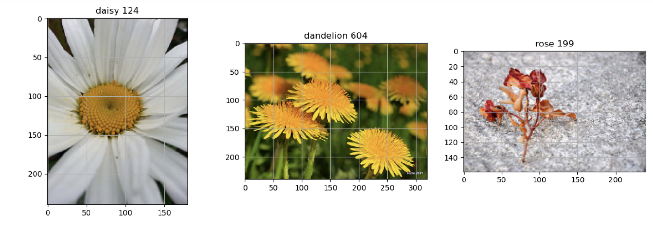
Цель
Разработать программу по распознаванию цветов

Slide 3
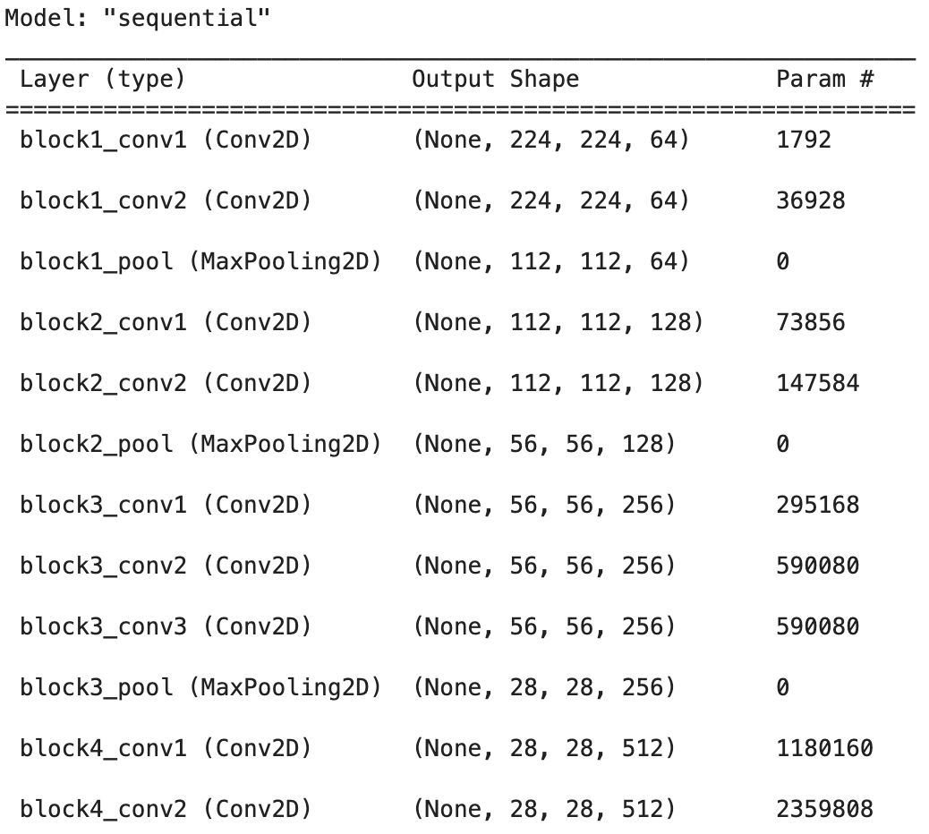
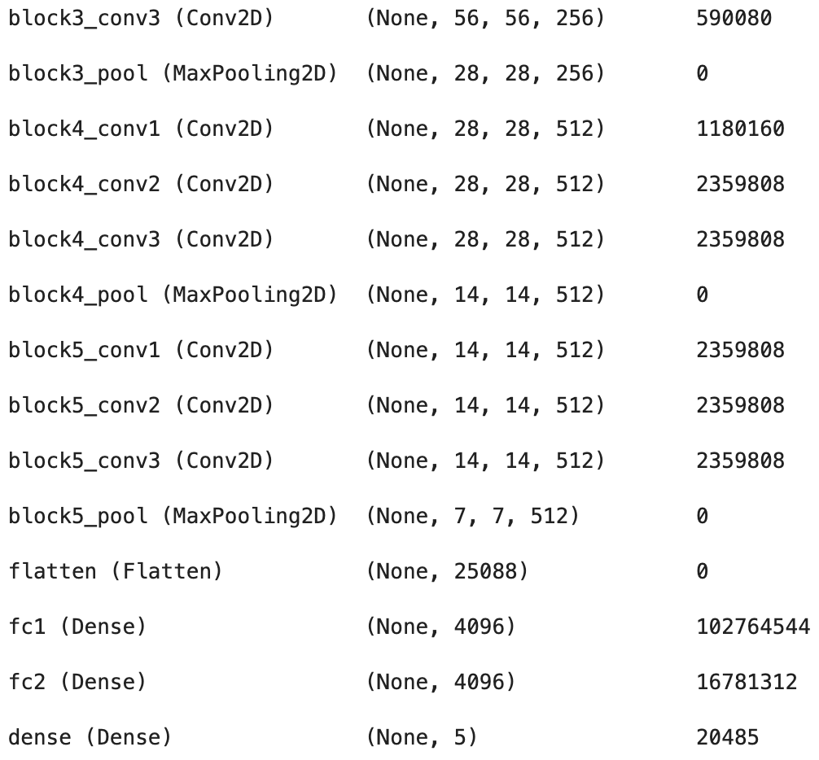
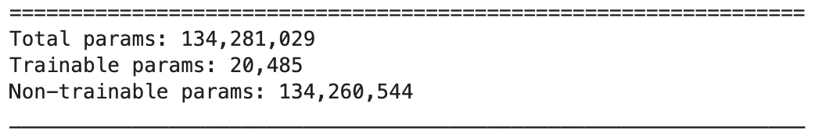
Сверточная нейронная сеть VGG16
Для решения задачи компьютерного зрения используем свёрточную нейронную сеть VGG 16

Slide 4
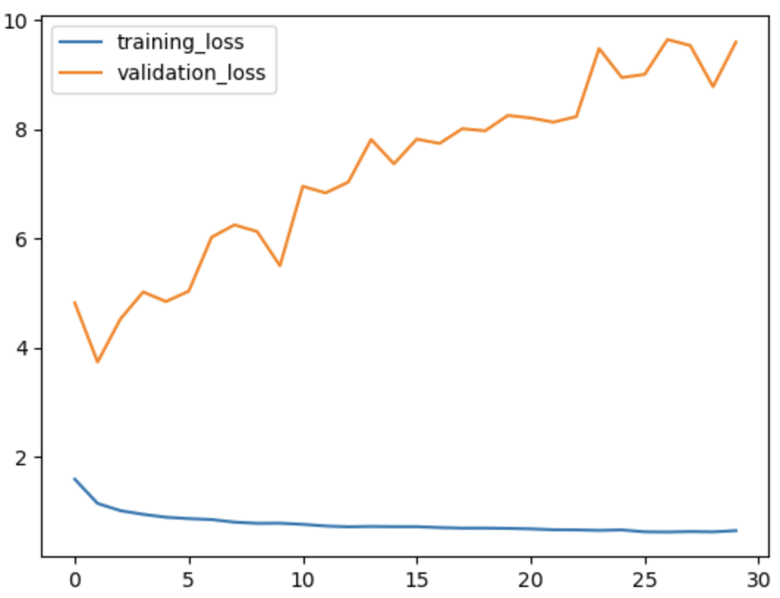
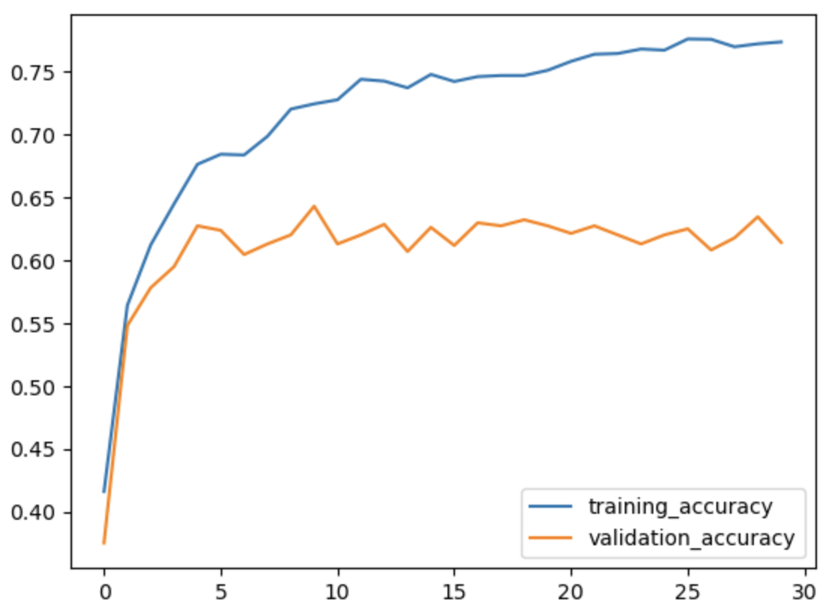
Обучение нейронной сети
Для обучения потребовалось 30 эпох (примерно 10 часов)

Slide 5
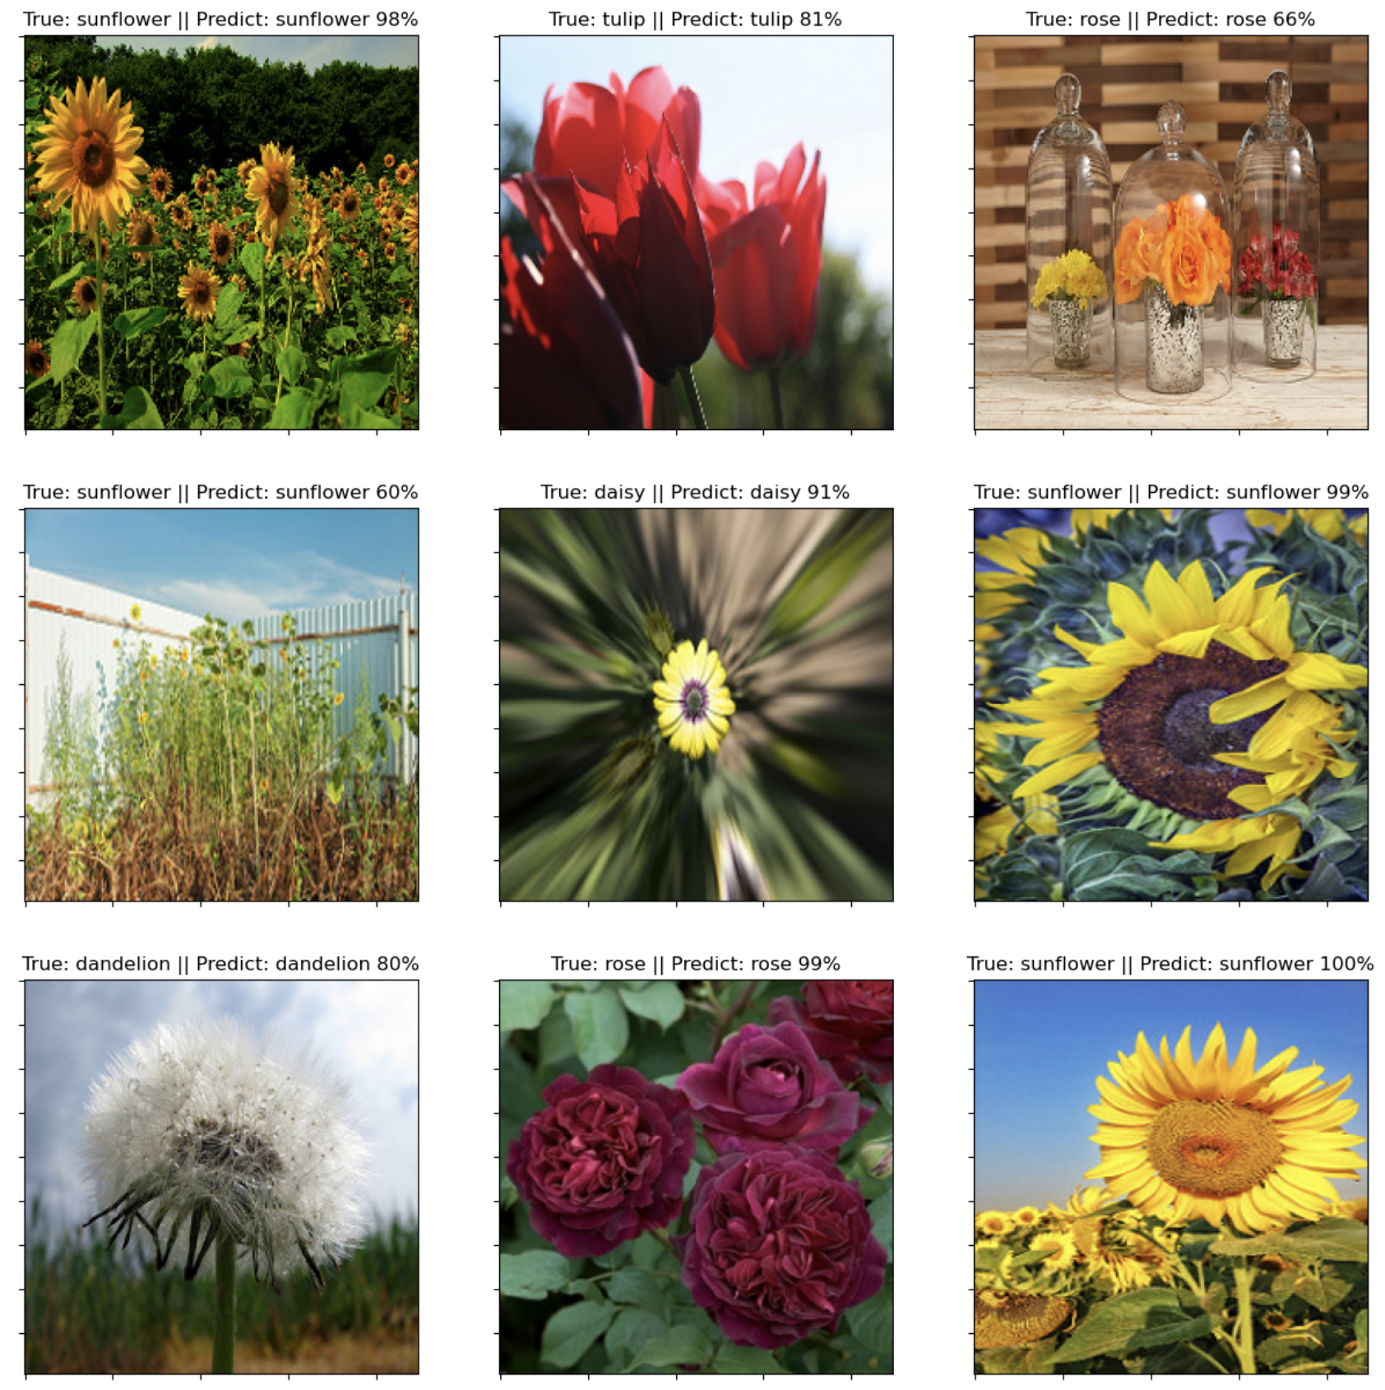
Результаты работы
https://github.com/p5ych0p41h/vgg16

